Slide 1
안드로이드 프로젝트 발표
발표자 : 김강현

Slide 2
목차
1. 기획 의도
2. 하단 메뉴바
3. 영화 목록 화면
4. API를 연동한 지도 화면
4-1. 지도 상세 설명
5. 회원가입 UI
6. 로그인 UI
7. 게시글 쓰기 UI

Slide 3
기획 의도
1. 영화를 좋아하고 하다보니 영화 게시글을 올리면서, 평가를 하는 앱을 만들면 좋겠다는 생각이 들어서 이 앱을 만들게 되었습니다.

Slide 4
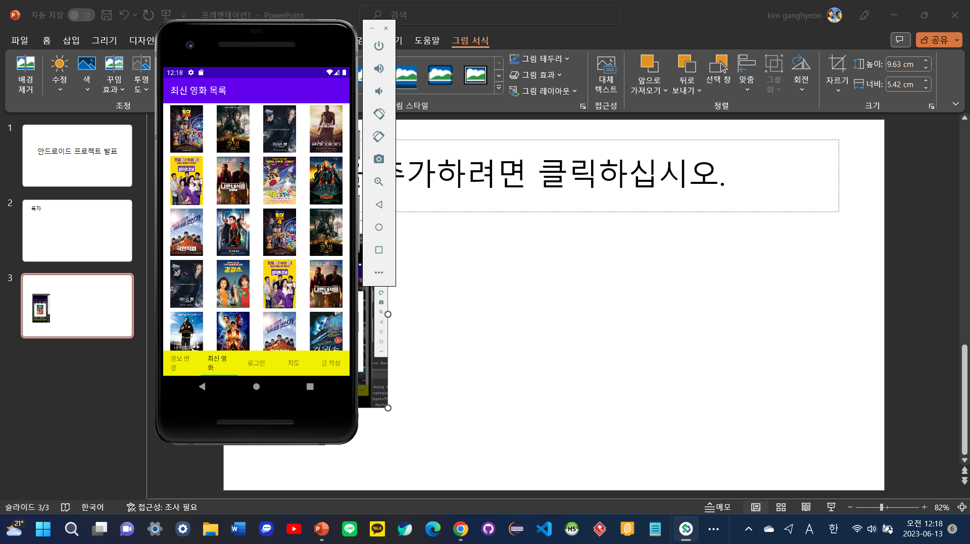
1.하단 메뉴바
제가 구현한 앱의 하단 메뉴 바는 이렇게 구성했습니다.

Slide 5
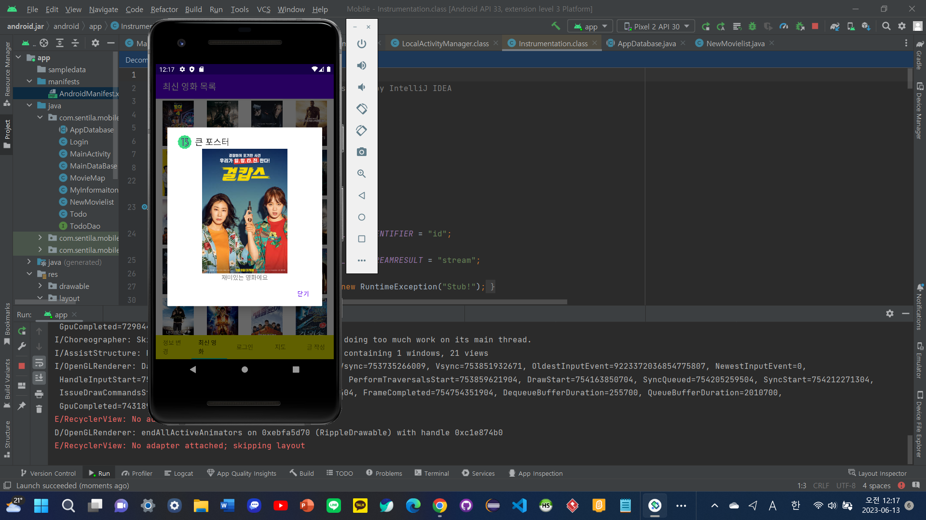
2. 영화 목록
지금까지 상영된
영화를 소개하는 목록 화면과 영화의 대표적인 평을 소개합니다.

Slide 6
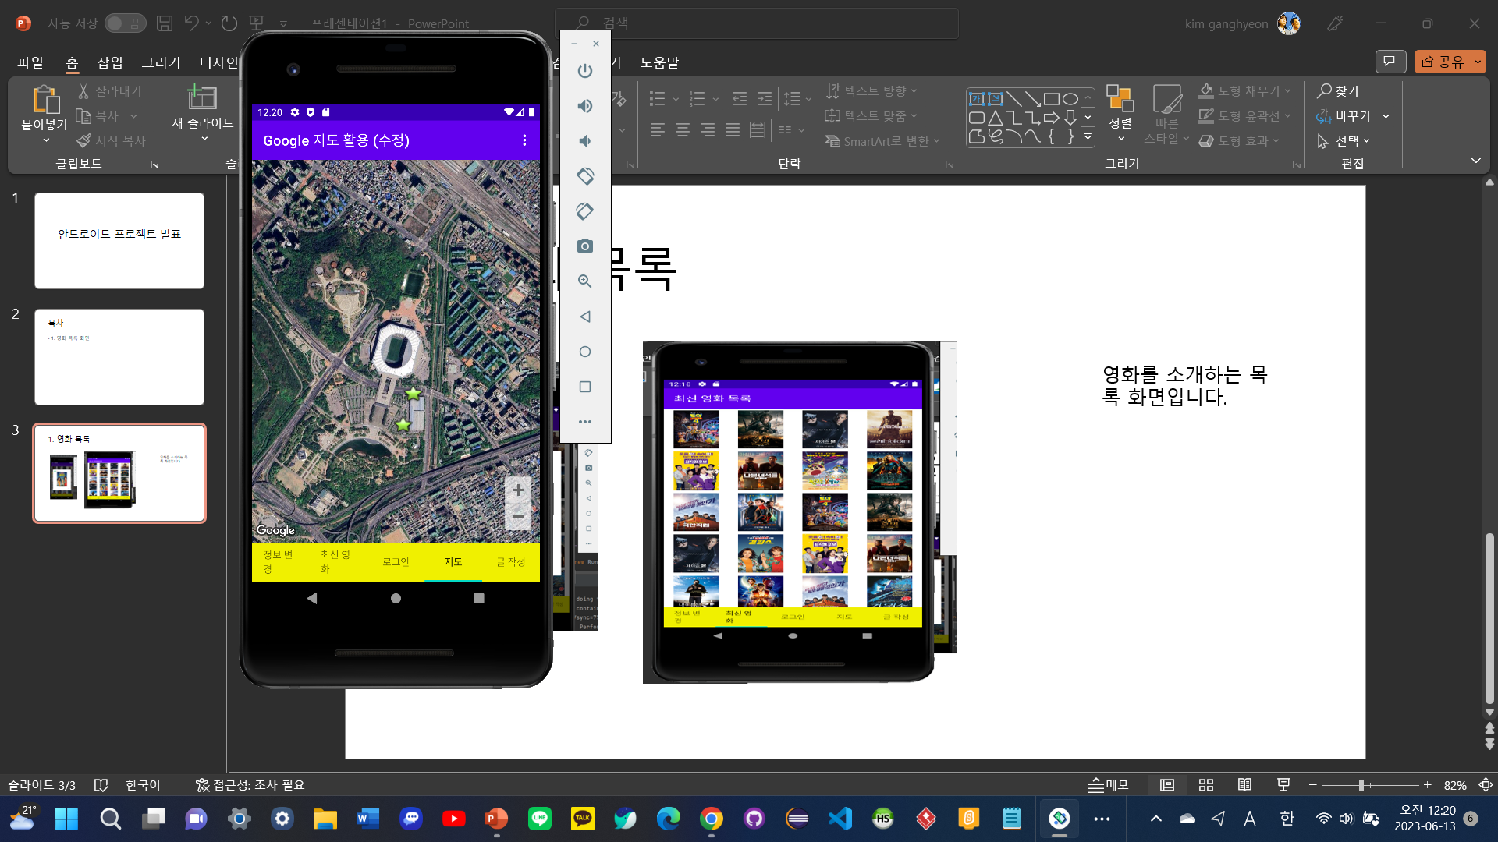
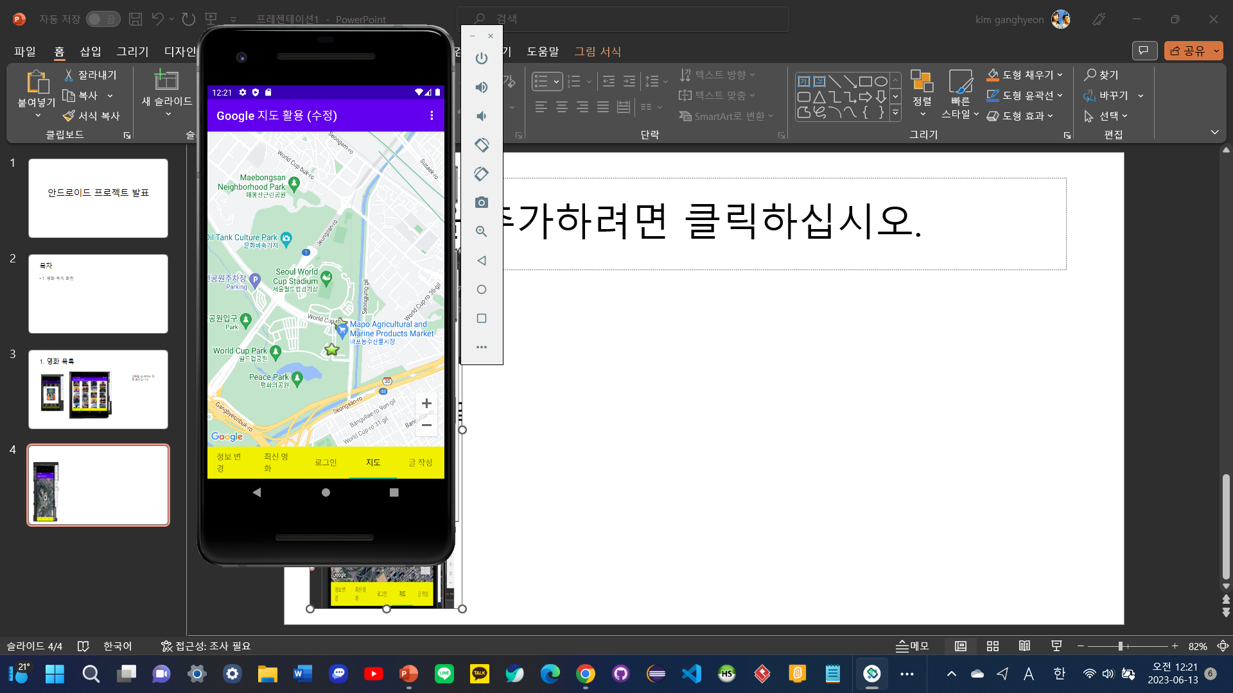
3. API를 연동한 지도 화면
Api를 이용한
지도를 볼 수 있습니다.
Google API를 활용해서 구현하였습니다.

Slide 7
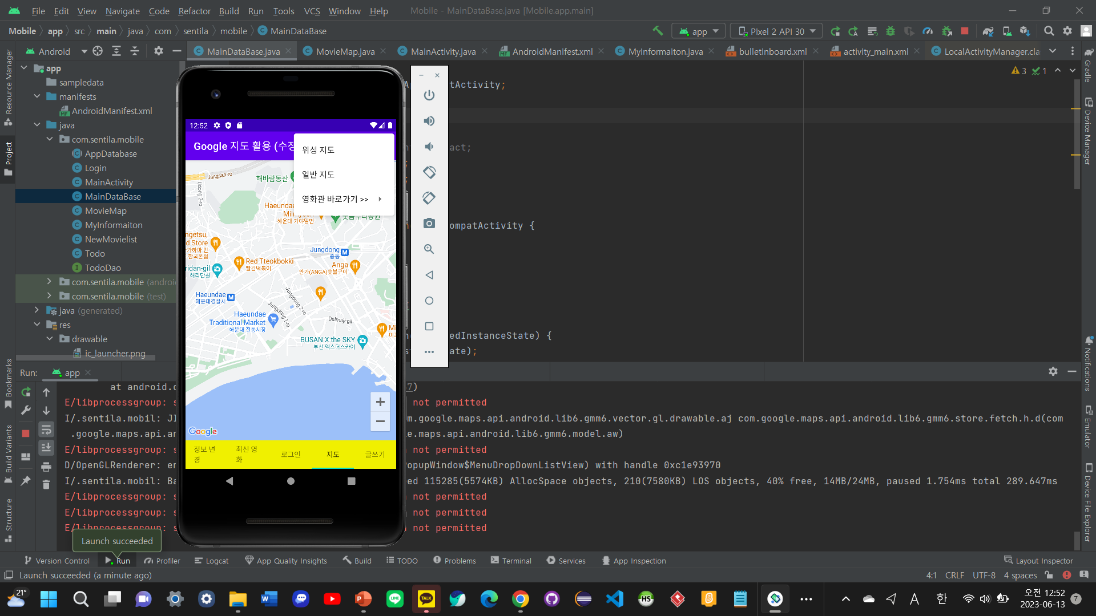
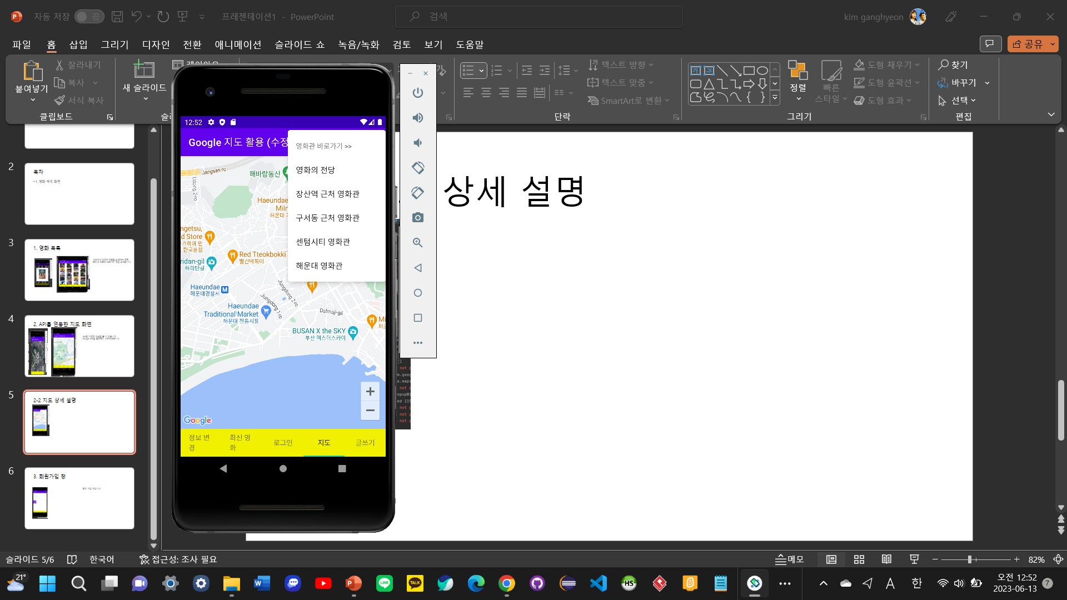
3-1. 지도 상세 설명
부산에 있는 상단
메뉴를 누르면 대표적인 영화관의 위치를 지도로 볼 수 있습니다.

Slide 8
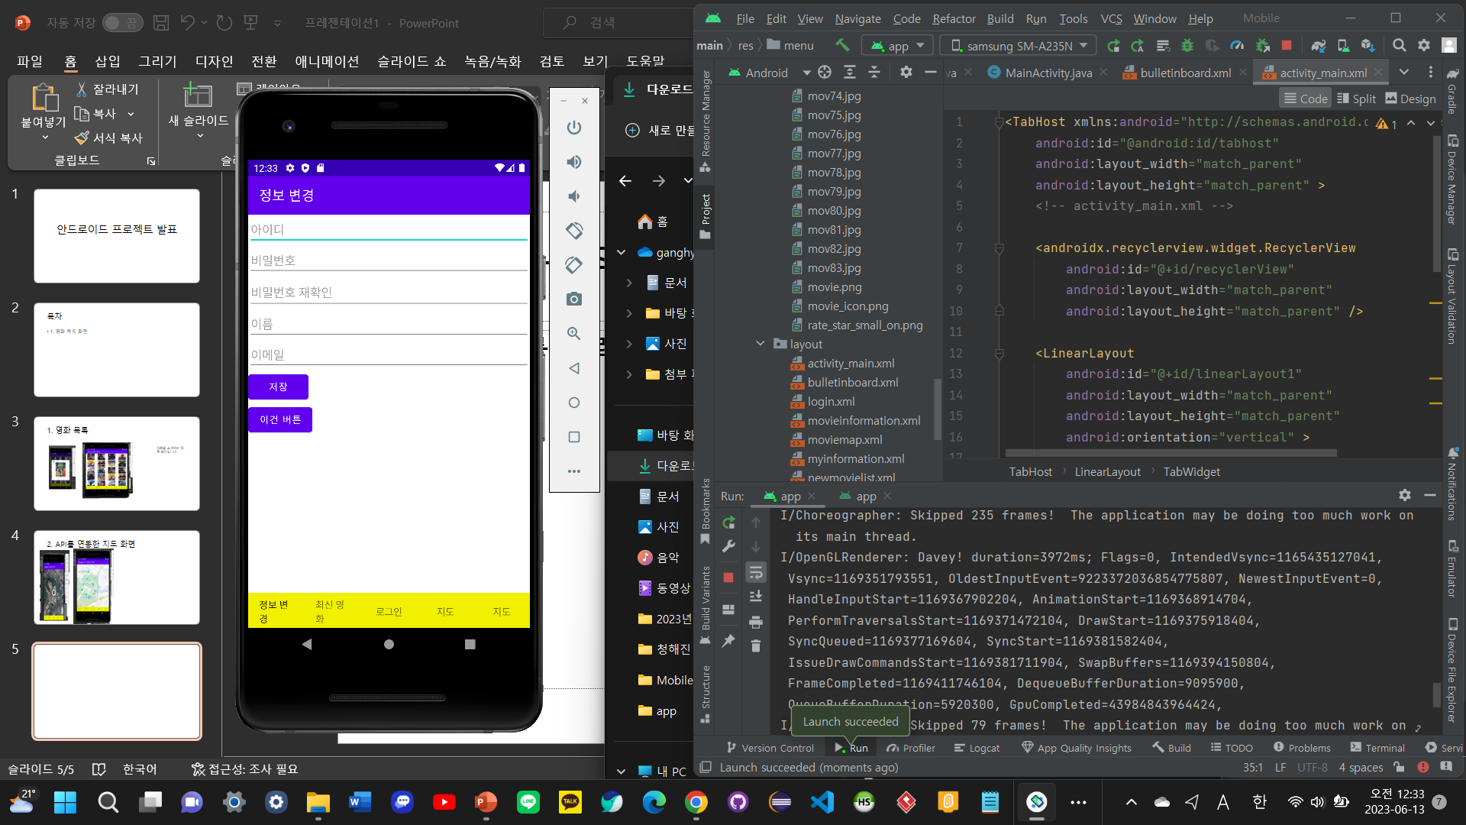
4. 회원가입 창
회원 가입 UI입니다.

Slide 9
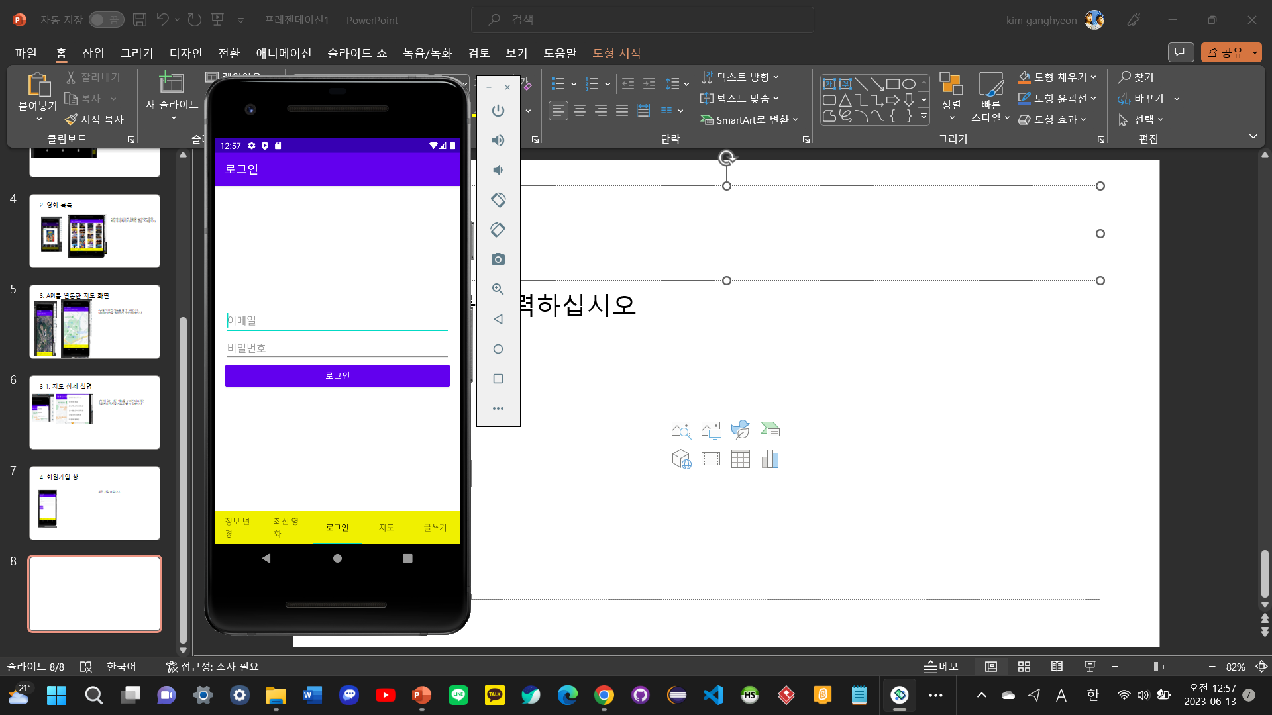
5.로그인 UI
로그인 UI입니다.

Slide 10
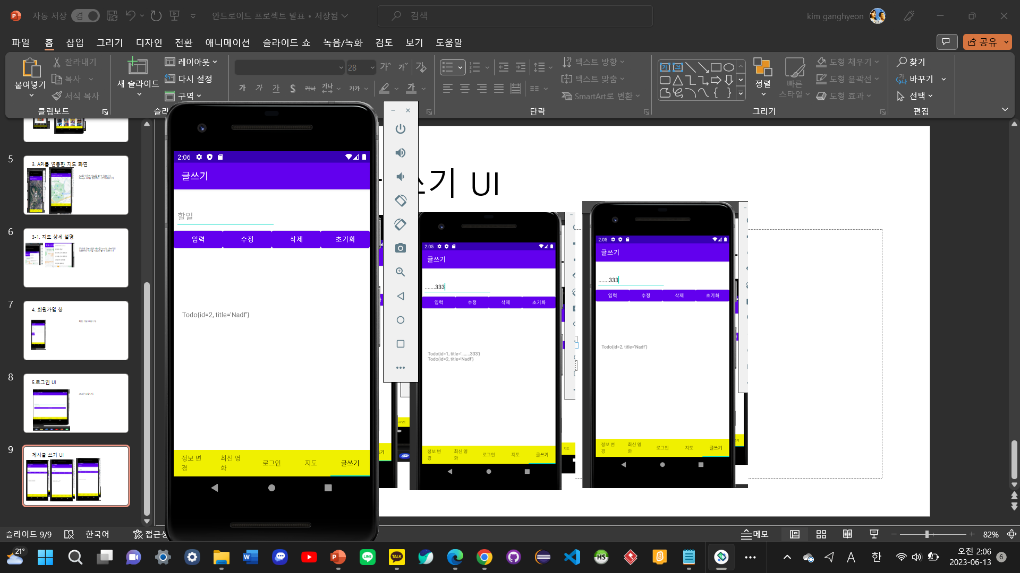
게시글 쓰기 UI
게시글 작성 및 수정, 삭제, 초기화 기능이 탑재된
UI입니다.

Slide 11
룸 라이브러리 db 설명
Room 라이브러리는 안드로이드 앱에서 SQLite 데이터베이스를 쉽고 편리하게 사용할 수 있도록 하는 기능입니다.
annotationProcessor 'androidx.room:room-compiler:2.5.1’
implementation 'androidx.room:room-runtime:2.5.1’
이 두가지 코드를 build.gradle 파일에 지정해주면 room 라이브러리를 작성할 수 있습니다.
룸라이브러리를 구현하는데 참고한 영상
https://www.youtube.com/watch?v=pG6OkJ3rSjg

Slide 12
이미지 출처
교재 11장에 있는 영화 포스터 이미지를 사용

Slide 13
감사합니다.

